Slide 1


Conférence de Presse
Stratégie du logement abordable
Présentation du Projet « tiny houses »

Slide 2
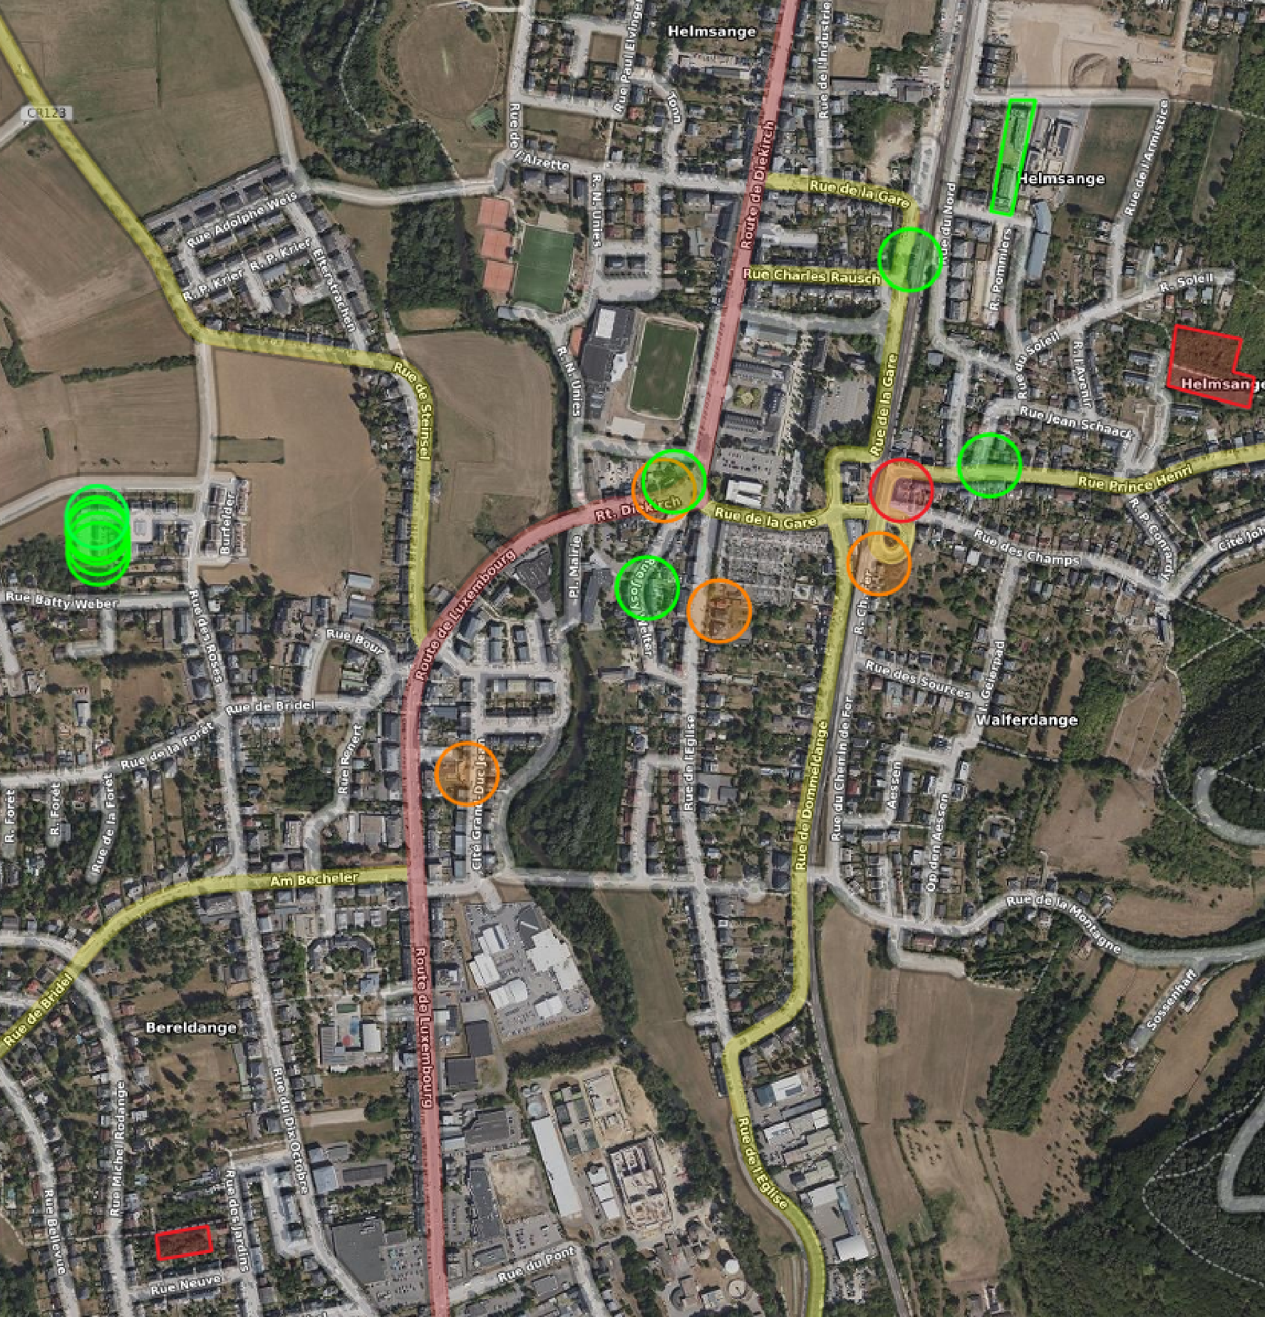
Stratégie du logement abordable
Projet SNHBM
-> 40 appartements
maison unifamiliale mis à disposition à des réfugiés ukrainiens
© geoportail.lu
appartement en location
Projet d’extension de la Cité Princess Amélie (Fonds du Logement)
-> ~33 maisons
Rénovation maison unifamiliale
5 maisons unifamiliales achevées en 2020
maison unifamiliale en location
Projet de 2 résidences logement abordable
Rénovation maison bi-familiale
maison unifamiliale en location
Rénovation maison unifamiliale
Studio en construction
Projet « tiny houses »
Vert: projet achevé
Orange: projet en construction / rénovation
Rouge: projet en planification

Slide 3
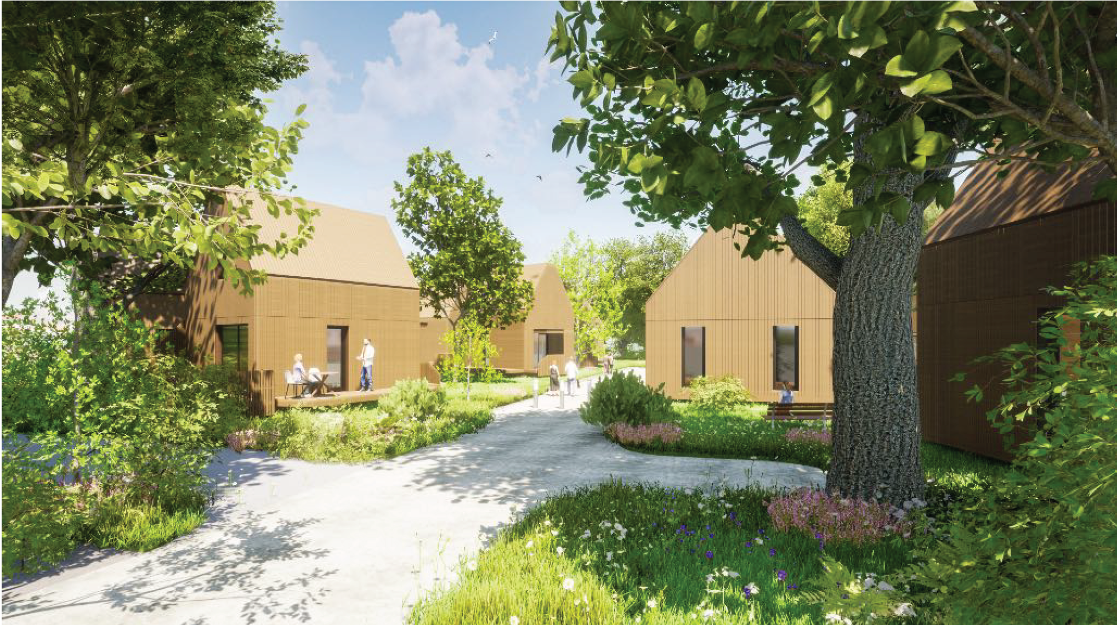

Projet « tiny houses »

Slide 4
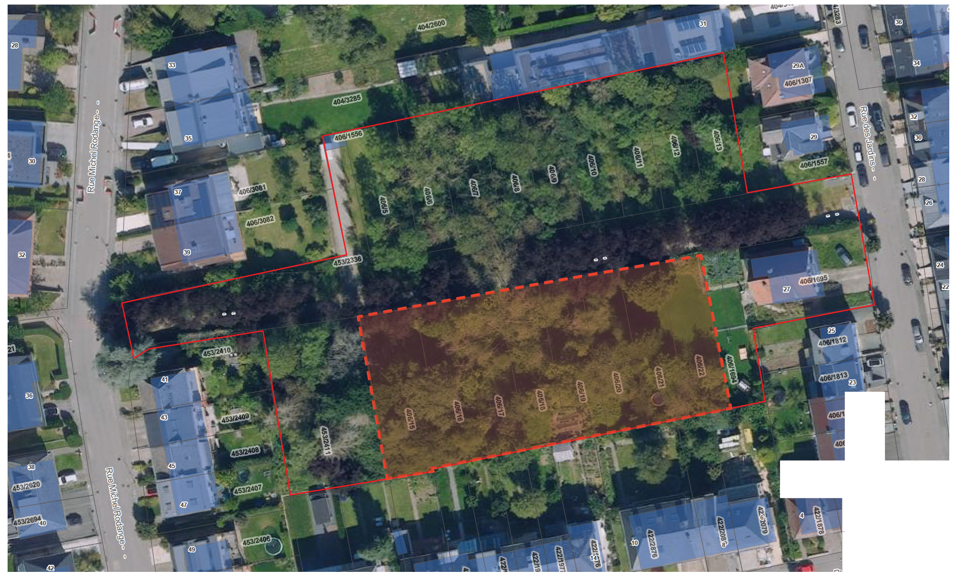
Emplacement

Slide 5
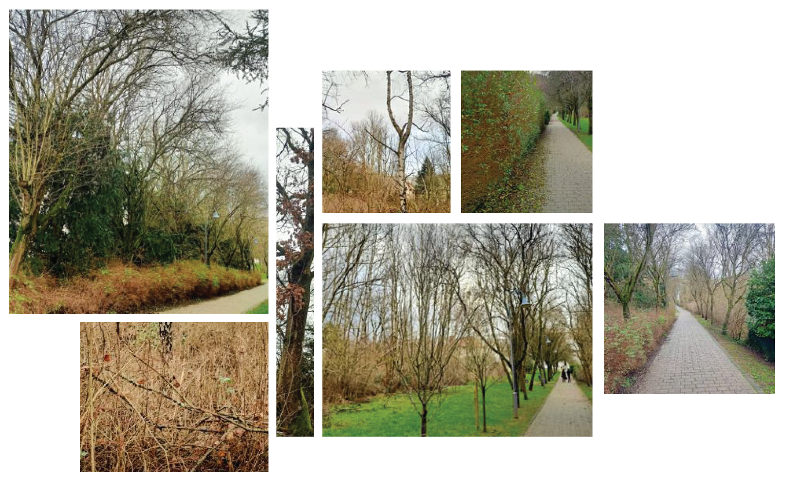
Photos de la situation existante

Slide 6
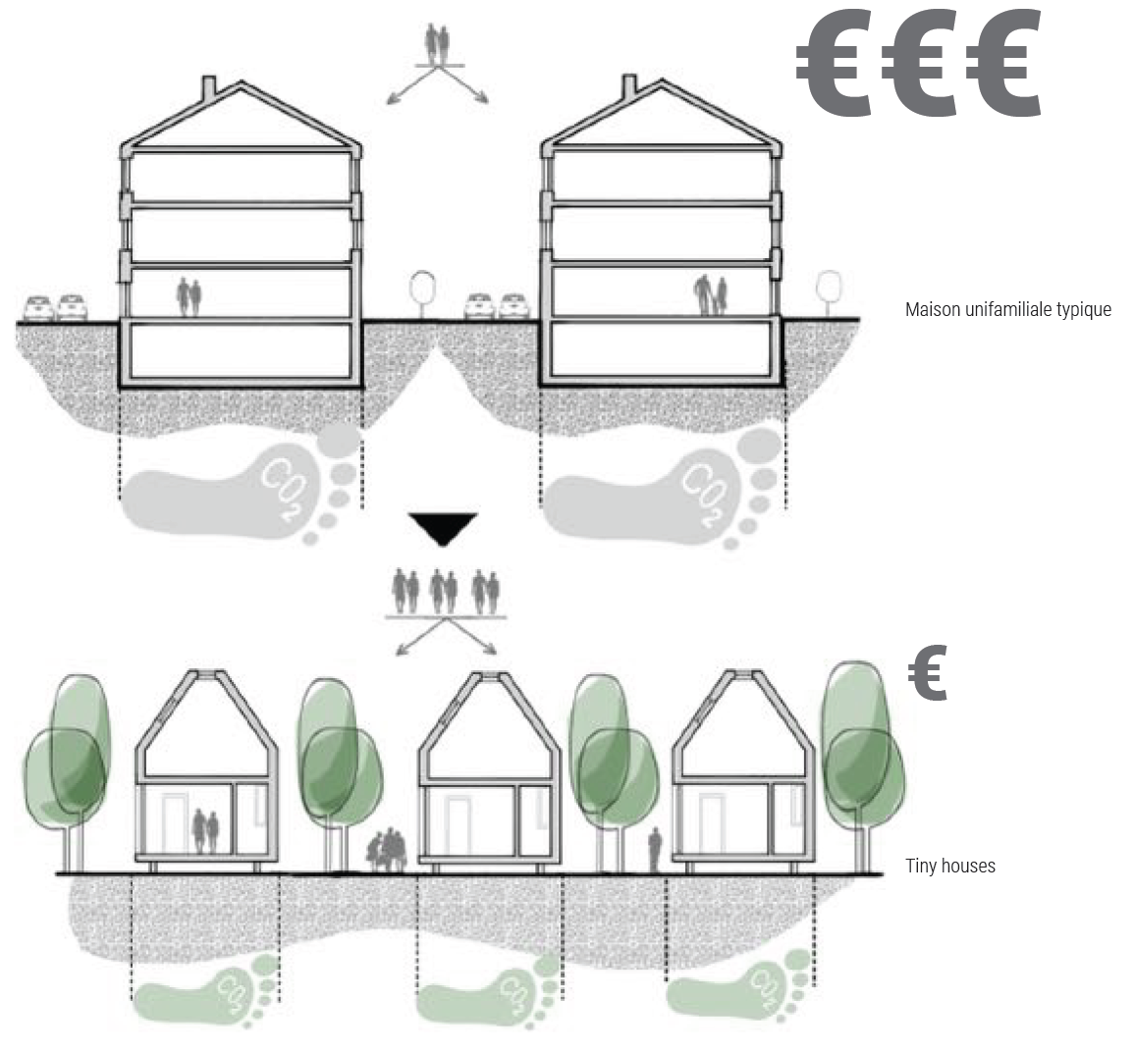
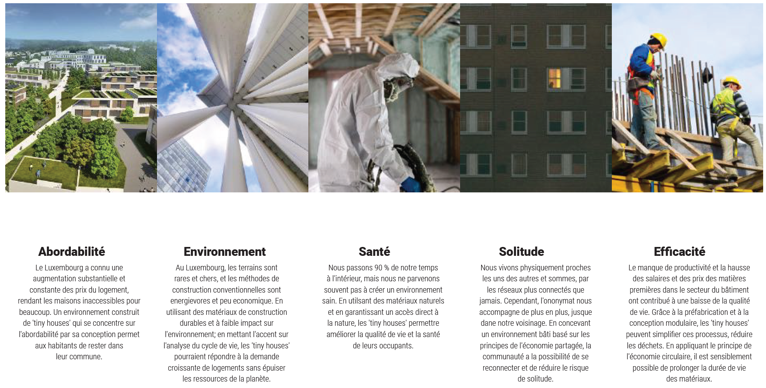
Avantages tiny houses

Slide 7
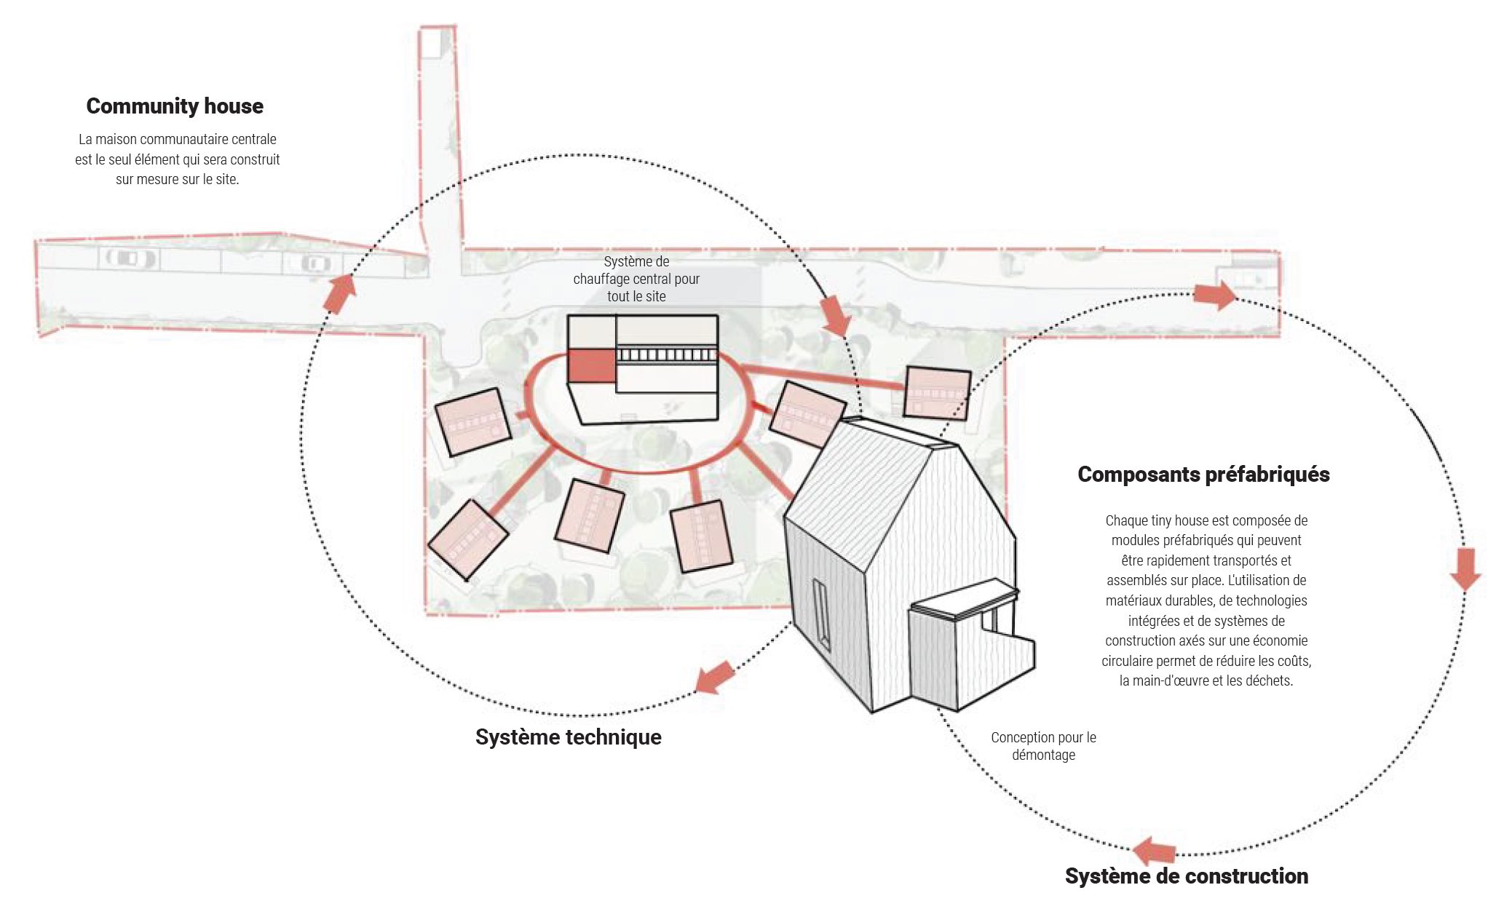
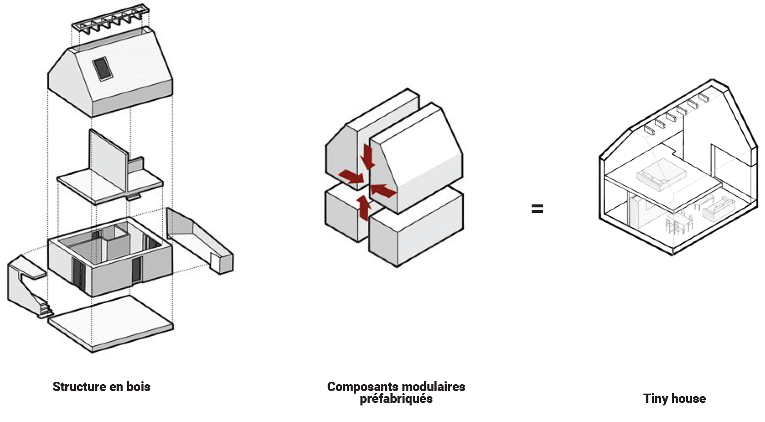
Composants préfabriqués - EC

Slide 8
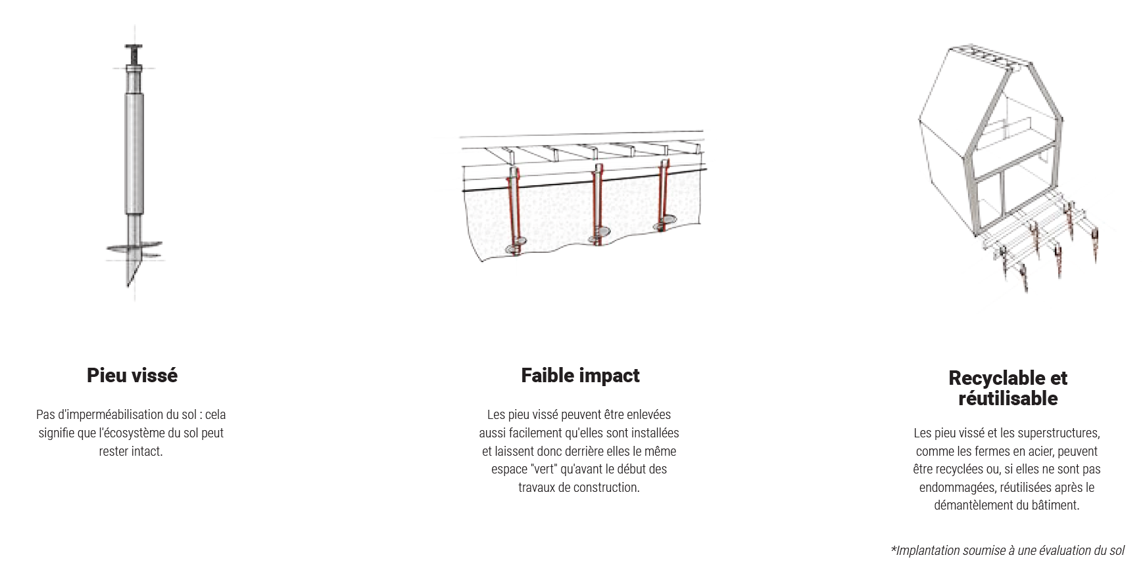
Fondations

Slide 9
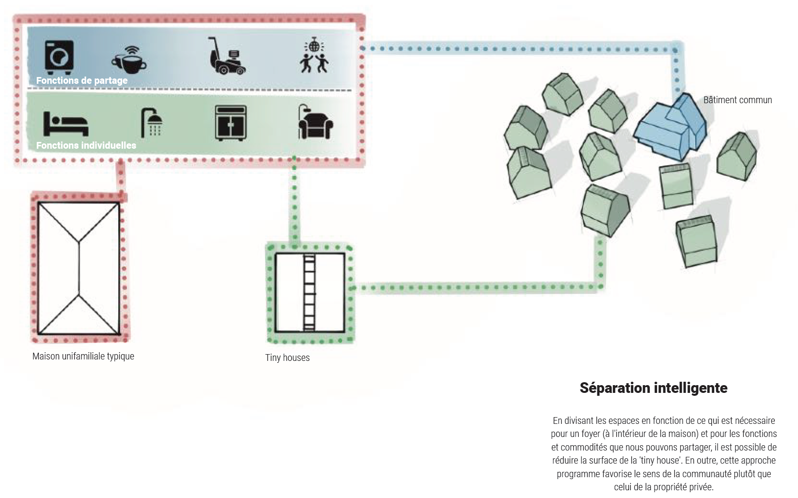
Fonctions partagées

Slide 10
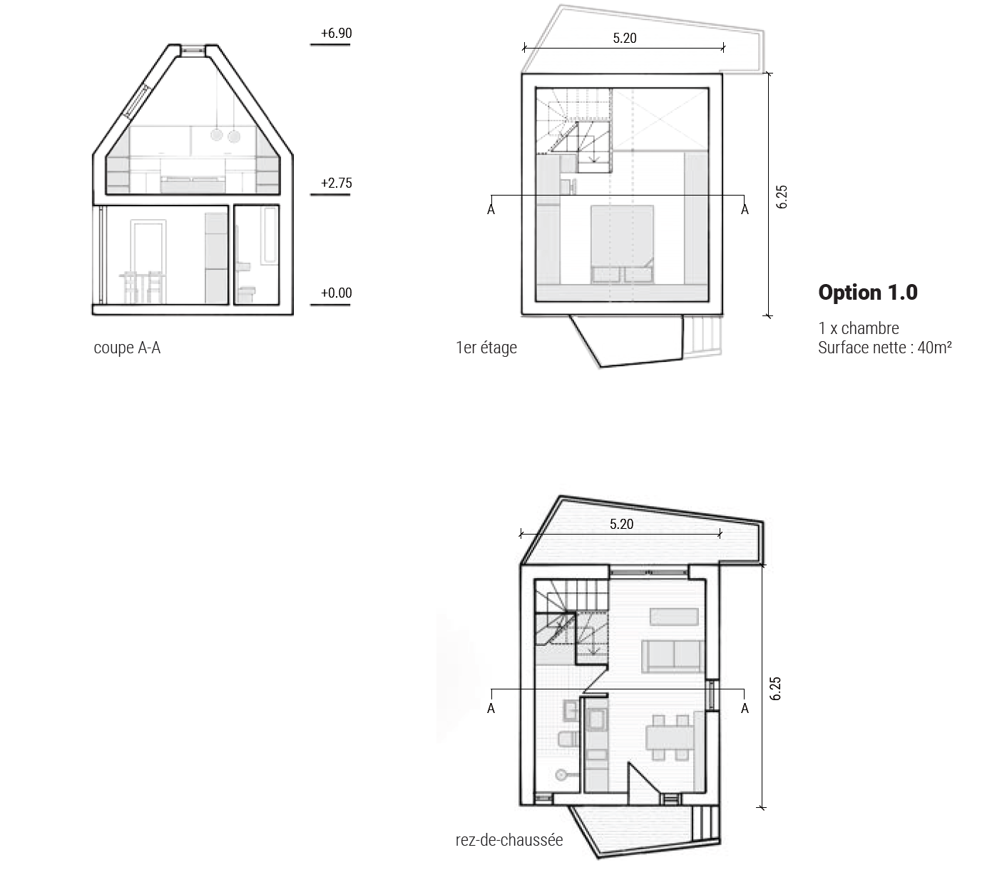
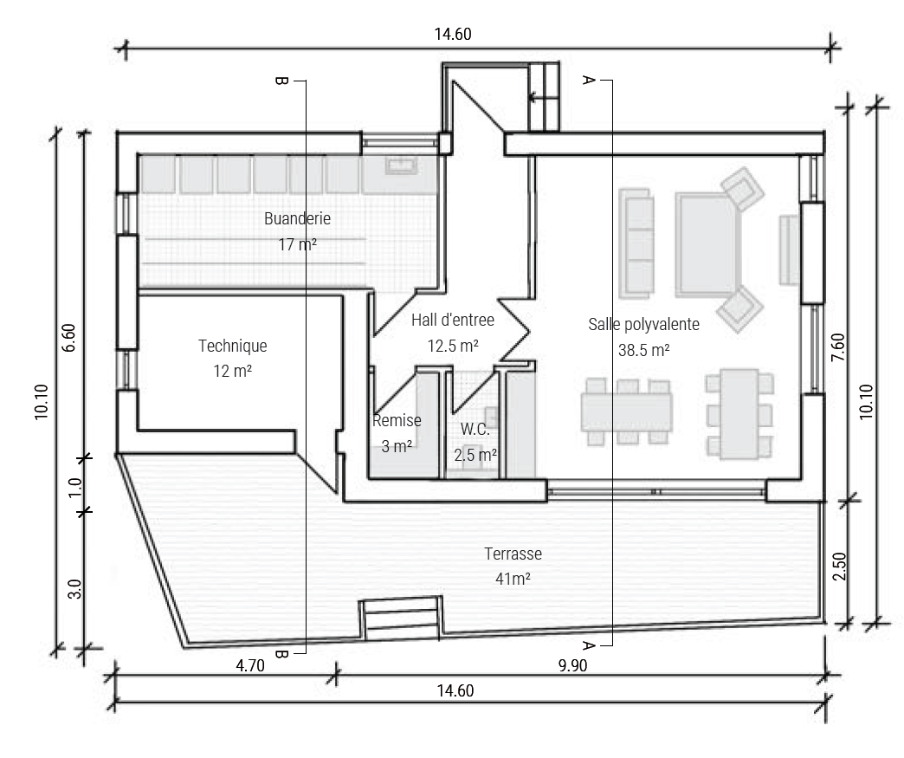
Plan d’un tiny house & community house

Slide 11
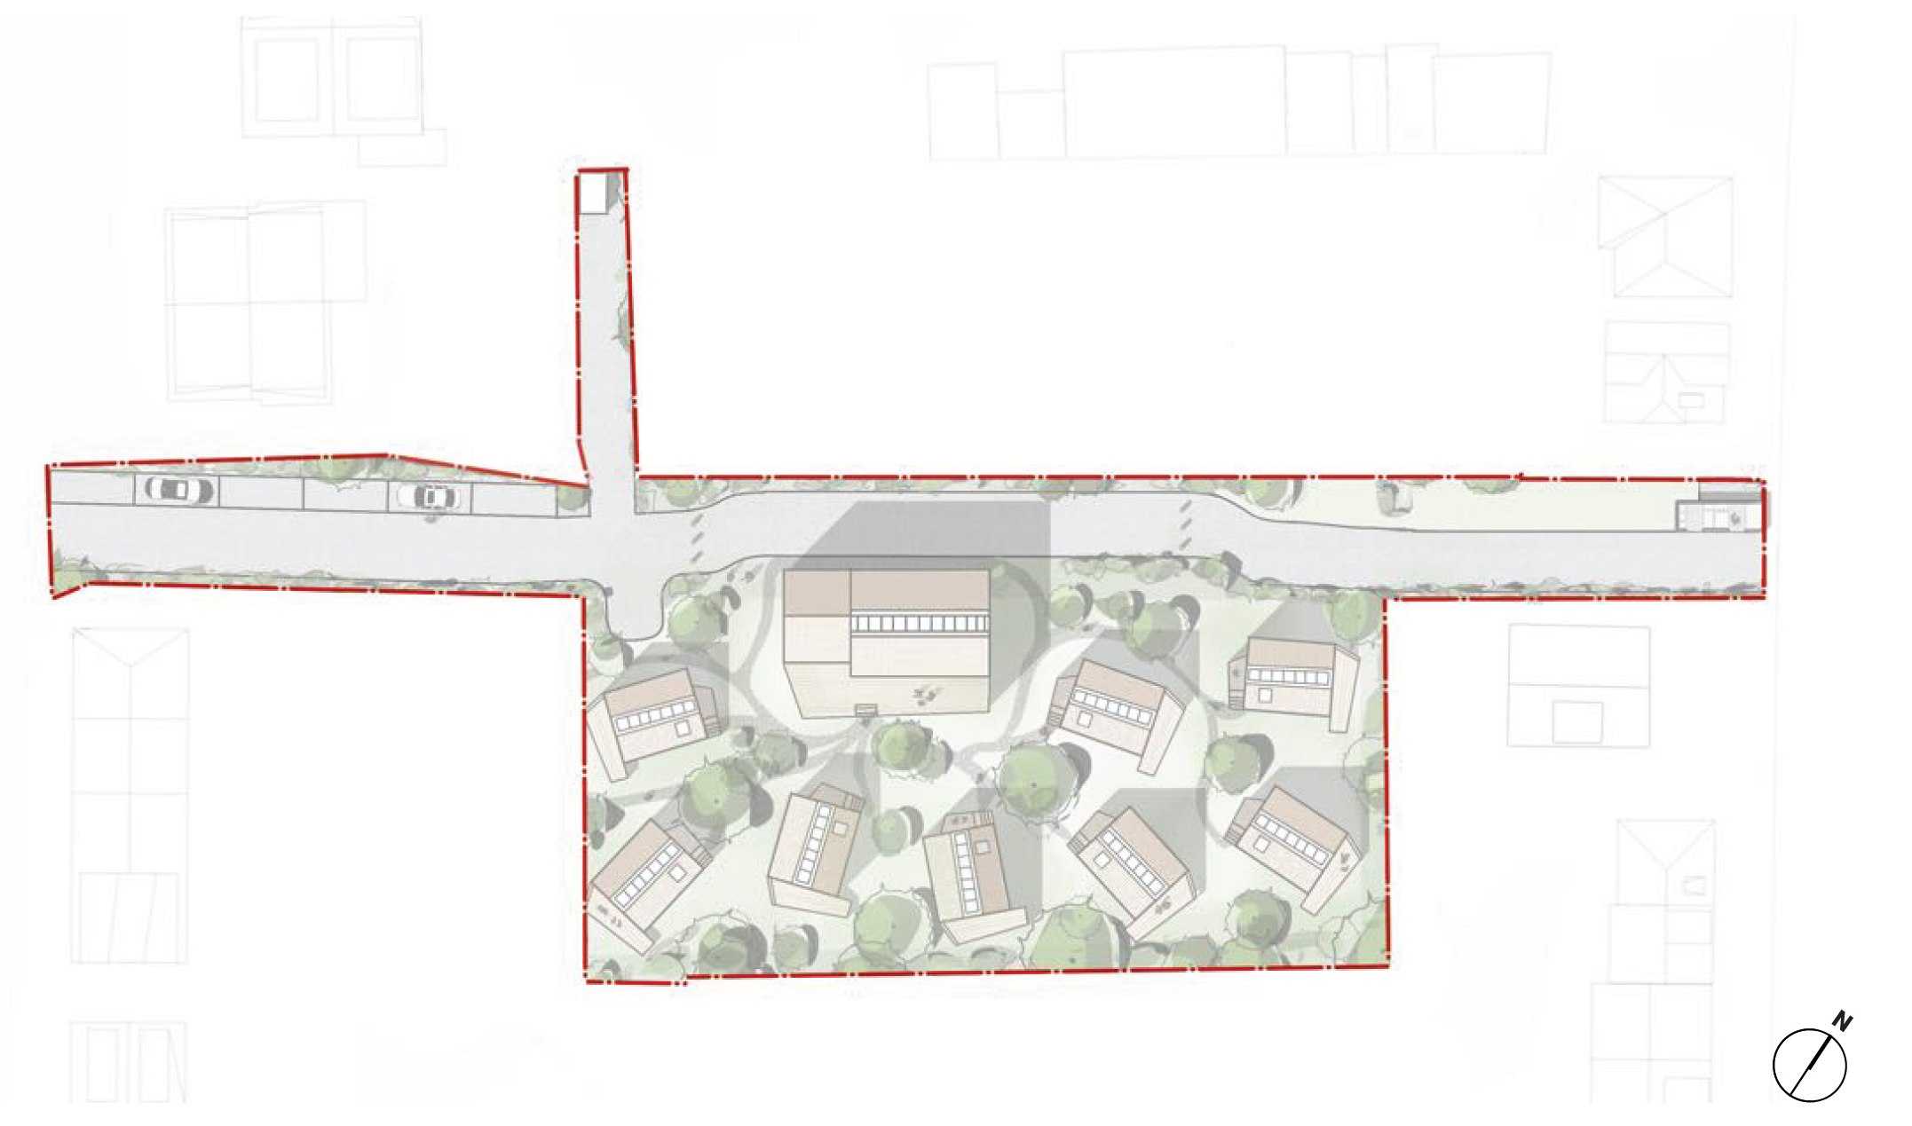
Plan du site

Slide 12
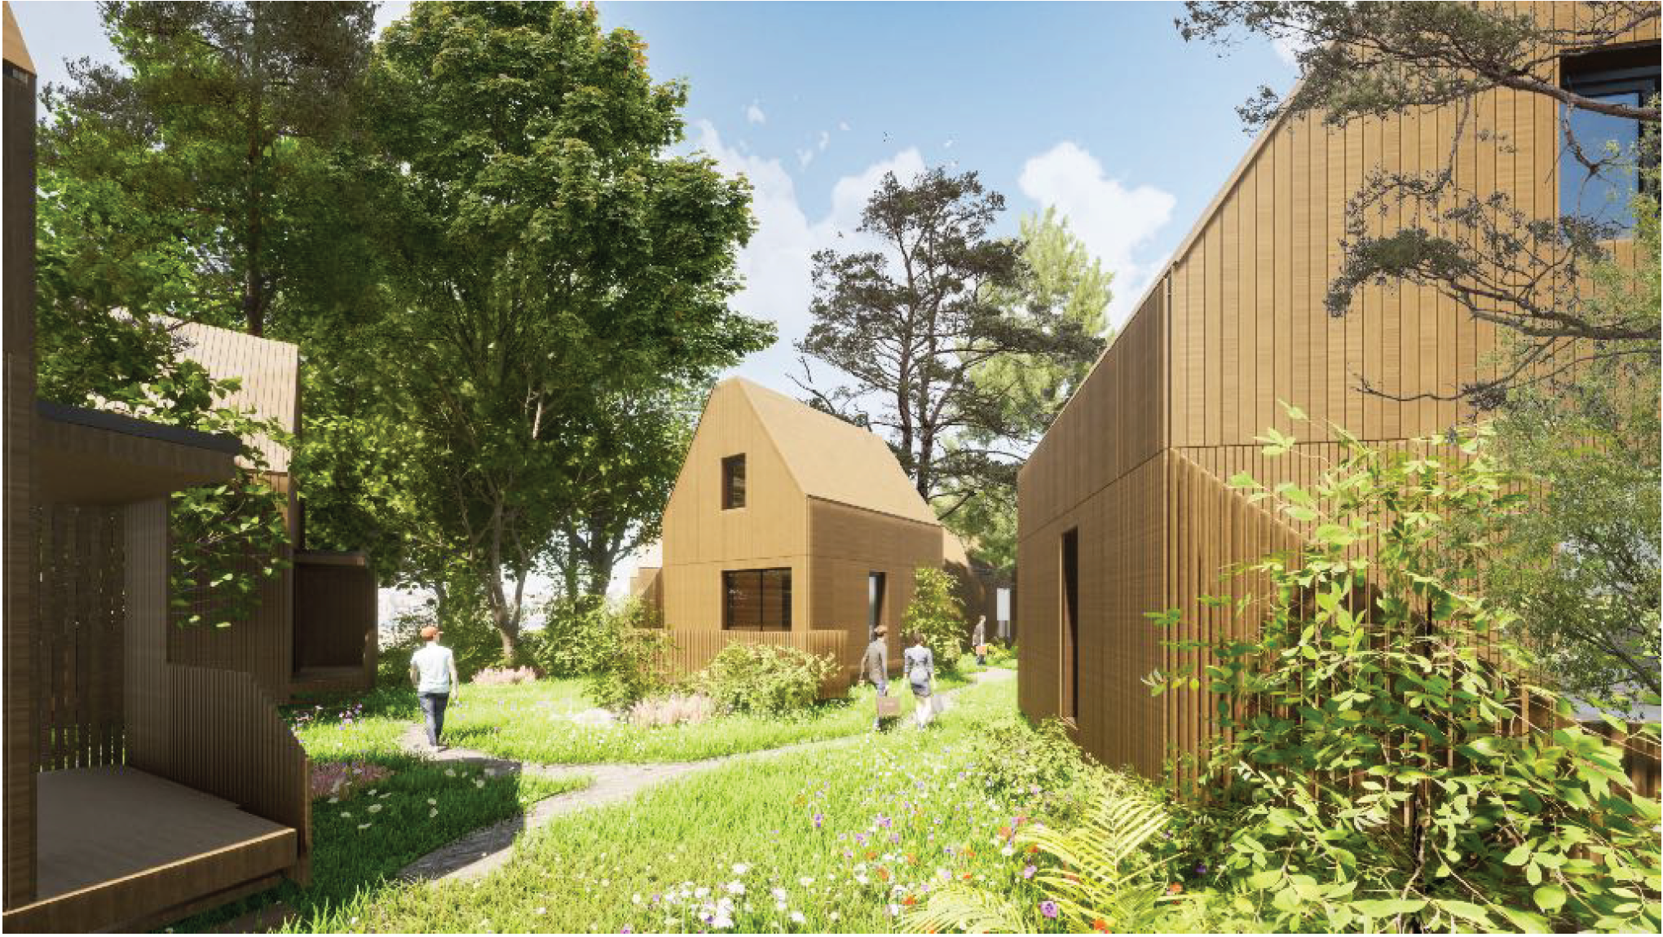
Vues 3D

Slide 13
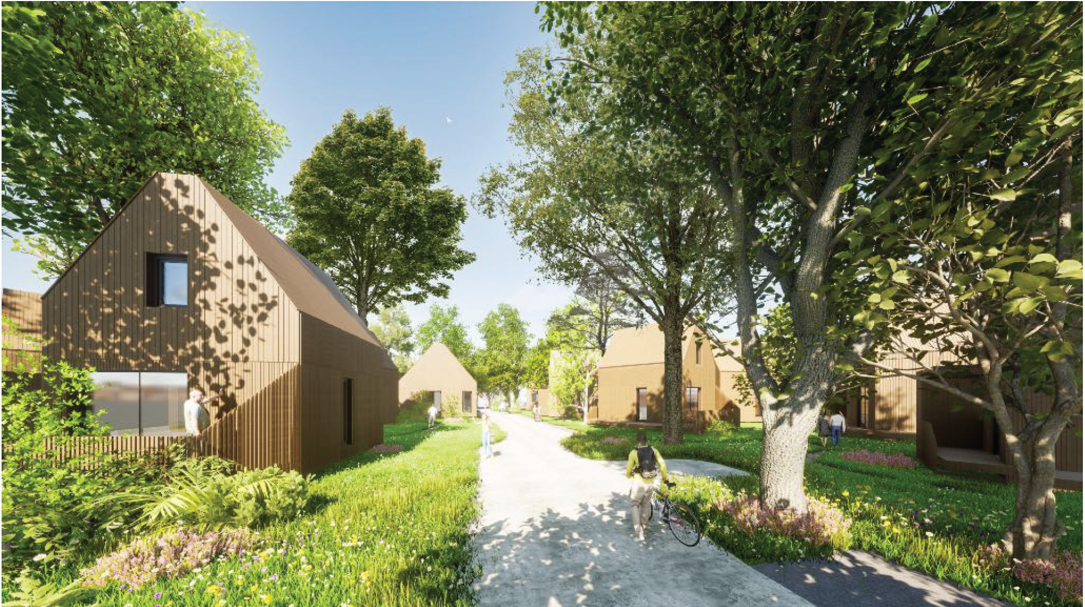
Vues 3D

Slide 14
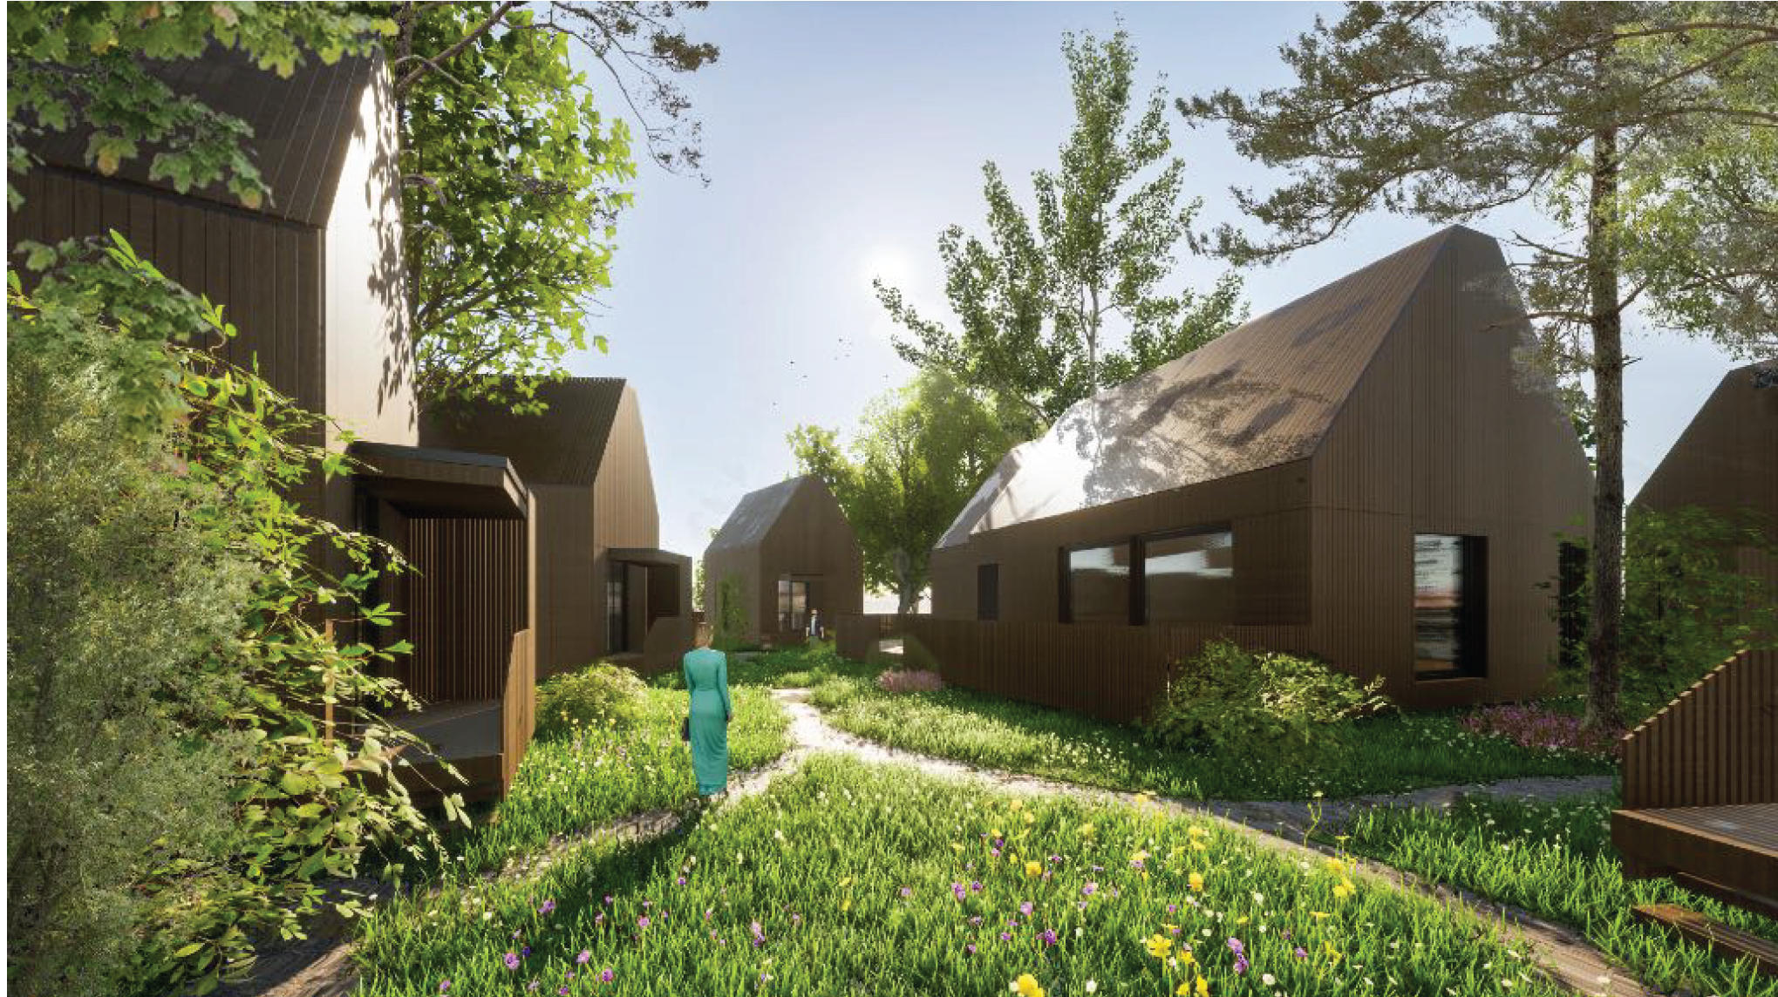
Vues 3D

Slide 15
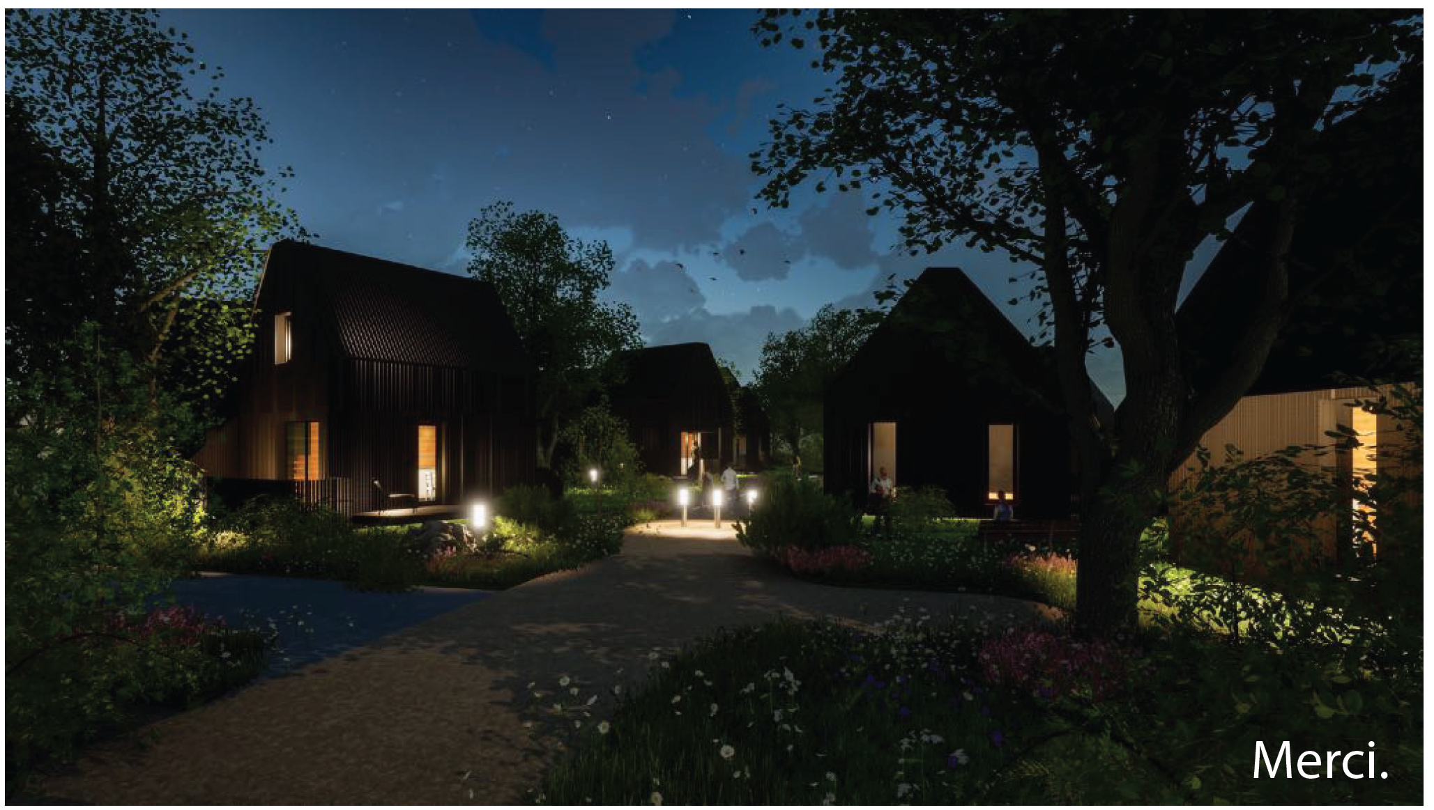
Vues 3D

Slide 16


Slide 17


Mir baue fir Iech:
accélérer la réalisation des grands projets publics de logements abordables
Pacte Logement 2.0 :
une alliance avec les communes pour une forte dynamique locale
Soutien aux développeurs:
des outils étatiques pour assurer le financement et la qualité
Autres leviers indispensables :
l’aménagement communal et la fiscalité
1. Une augmentation massive de logements publics, abordables et durables!

Slide 18


Plus de transparence :
la réforme de la loi sur le logement abordable renforce l'équité pour les logements publics
Plus d’aides :
simplifier et augmenter les aides individuelles pour le marché privé
Plus de protection :
mieux encadrer le marché privé
et lutter contre les loyers excessifs
du marché privé
2. Plus de protection pour le particulier et un meilleur encadrement du marché privé!

Slide 19
© Loftmobile – Markus Bach / Kleiner wohnen Magazin. Édition 2021/2022

Slide 20
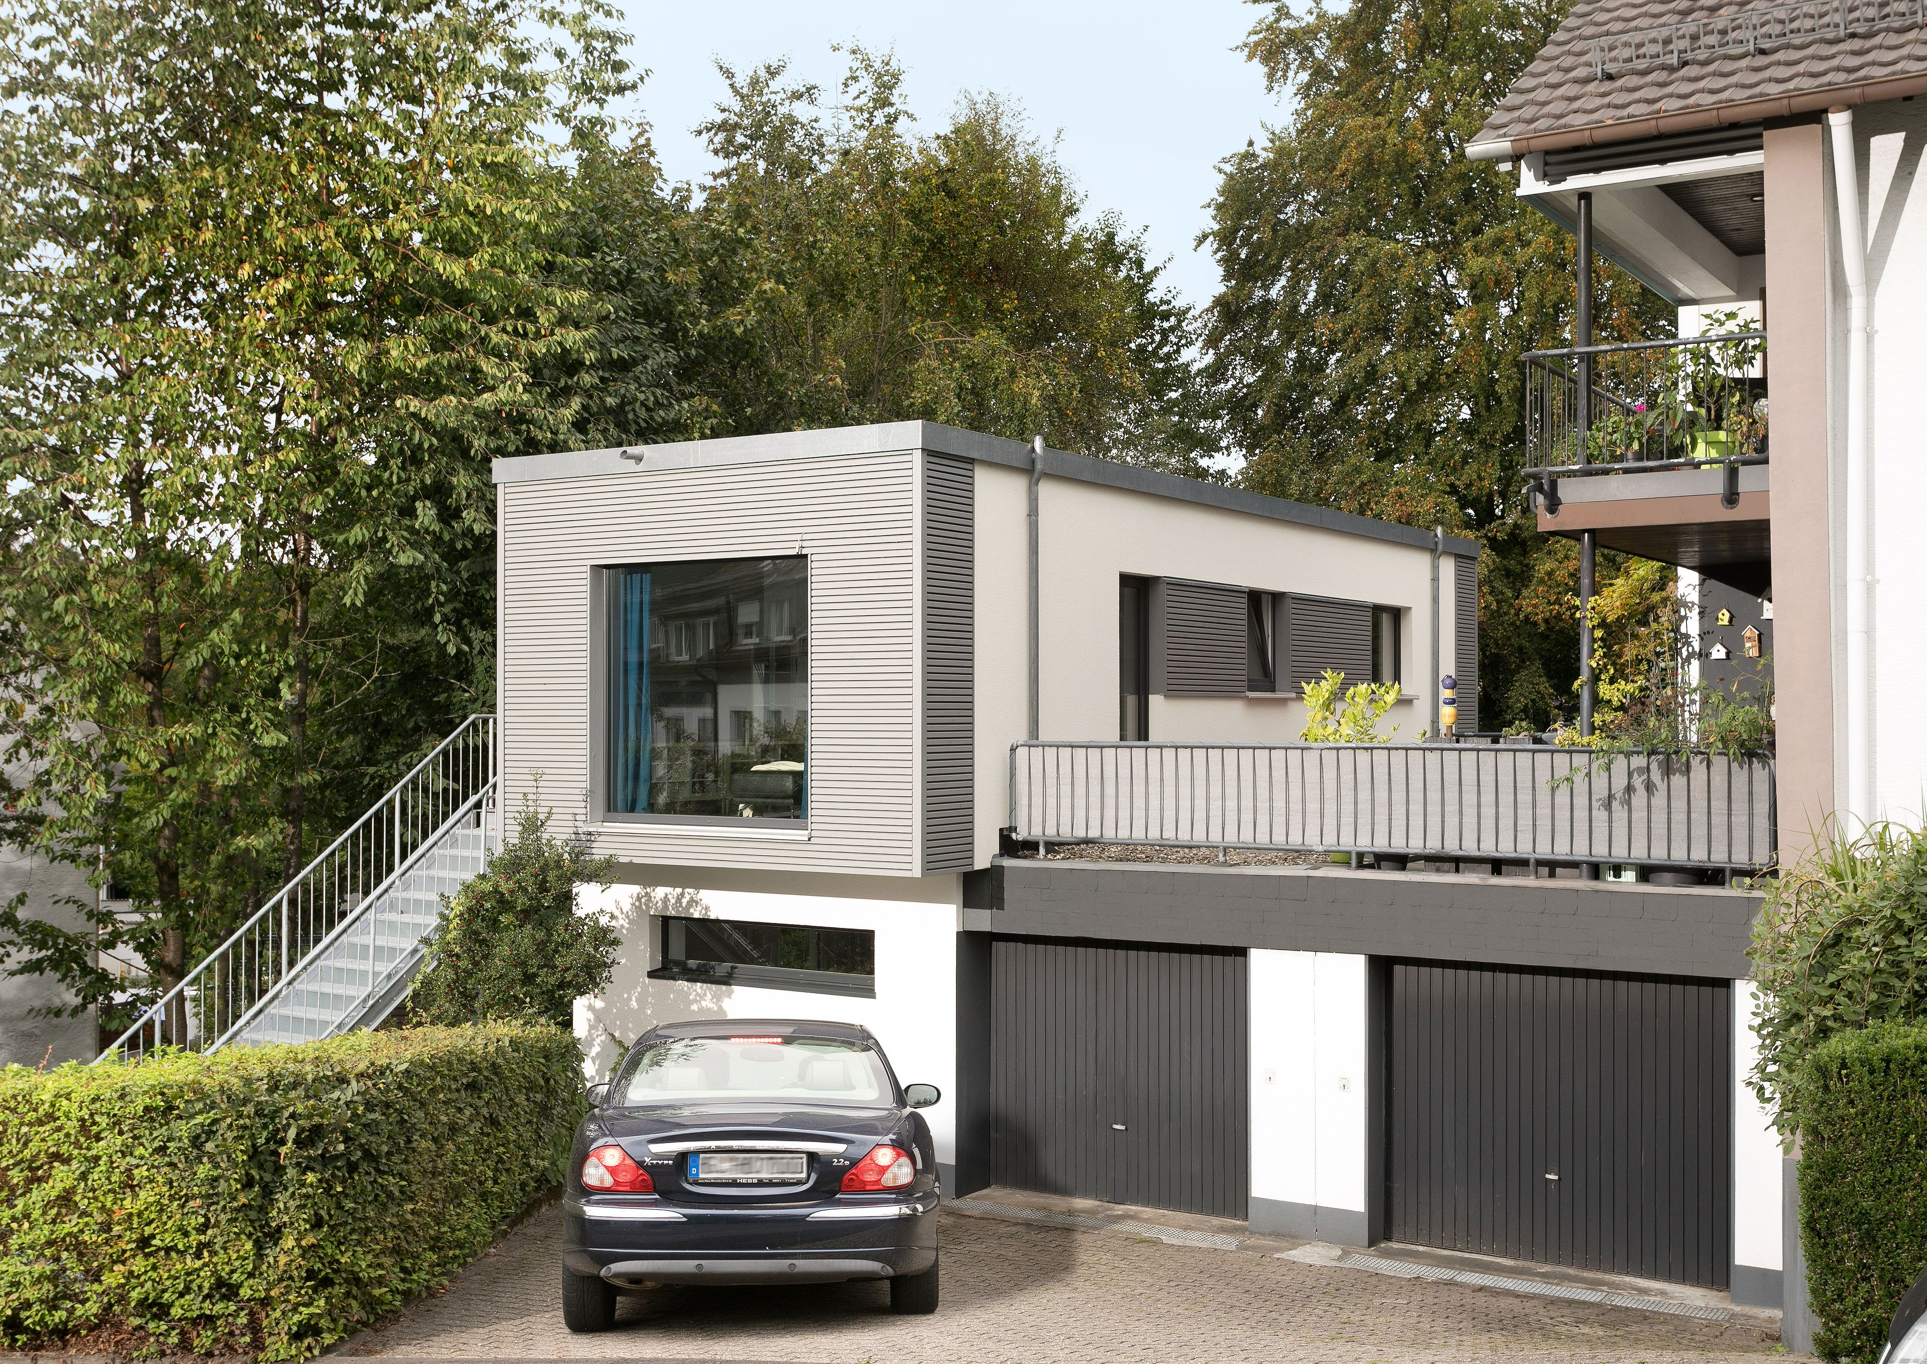
© Schwörerhaus / Kleiner wohnen Magazin. Édition 2021/2022

Slide 21


